Slide 1
DESIGN PATTERN
Huilson José Lorenzi
Orientação a Objetos II
4º Semestre

Slide 2
DESIGN PATTERNS
Também chamados de padrões de projeto, estão relacionados à arquitetura de software.
Estão ligados aos paradigmas ao de Orientação ao Objeto.
Eles são soluções, estruturadas e testadas, de problemas já experienciados em vários softwares desenvolvidos.

Slide 3
DESIGN PATTERNS
Eles surgiram depois da elaboração de vários projetos de software, principalmente depois que os softwares começaram a ser desenvolvidos em linguagens orientadas a objetos.

Slide 4
DESIGN PATTERNS
Erich Gamma, Richard Helm, Ralph Johson e John Vlissides, dividiram os design patterns em três categorias:
Creational Patterns: Esses tratam da construção e da referência a um objeto. Voltado a programas com amplo uso de interfaces.

Slide 5
DESIGN PATTERNS
Exemplos de Creational Patterns:
Abstract Factory.
Builder.
Factory Method.
Prototype.
Singleton.

Slide 6
DESIGN PATTERNS - SINGLETON
Singleton:
Esse padrão garante uma única instância de uma classe,
Ele também provê acesso global da instância,
Mas como?
Implementar o método getInstance();
Construtor privado;
Atributo estático da própria classe do Singleton.

Slide 7
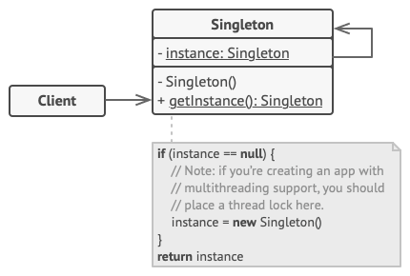
DESIGN PATTERNS - SINGLETON

Slide 8
DESIGN PATTERNS
Structural Patterns: Esses tratam da relação e da interação entre os objetos, na formação de grande e complexos objetos.
Behavior Patterns: Esses tratam da comunicação e da responsabilidade dada entre os objetos e do algoritmo.

Slide 9
DESIGN PATTERNS
Exemplos de Structural Patterns:
Adapter.
Bridge.
Composite.
Decorator
Facade.
Flyweight.
Proxy.

Slide 10
DESIGN PATTERNS - ADAPTER
Adapter:
Quando uma classe não implementa a mesma interface de uma classe requerida, o adapter faz essas classes trabalhar de forma conjunta.
Mas como?
Uma classe (Adapter) chama os métodos das classe inacessíveis (Adaptee) que estão sendo requerida.

Slide 11
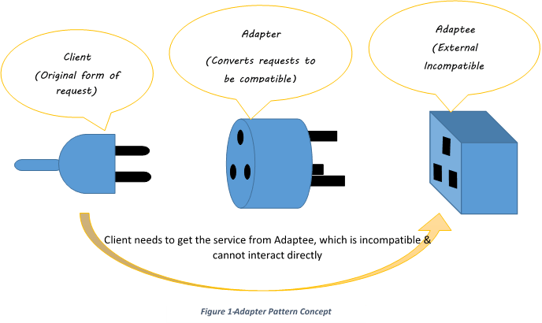
DESIGN PATTERNS - ADAPTER

Slide 12
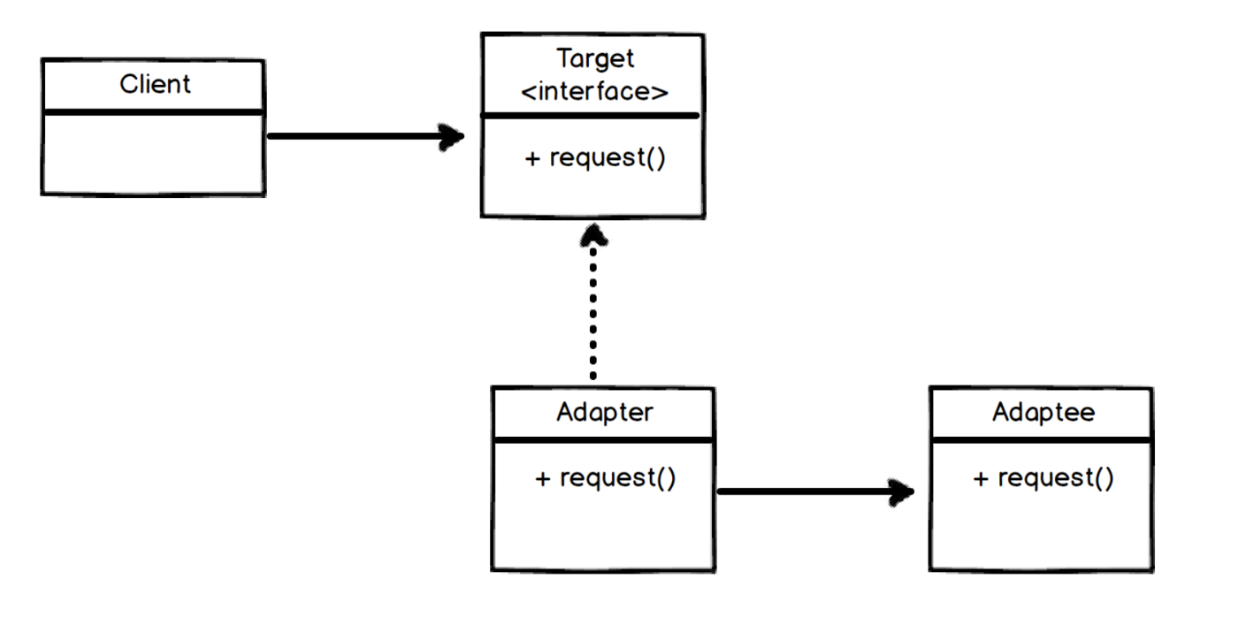
DESIGN PATTERNS - ADAPTER

Slide 13
DESIGN PATTERNS
Exemplos de Behavior Patterns:
Chain of Responsibility.
Command.
Interpreter.
Iterator.
Mediator.
Memento.
Observer.
State.
Strategy.
Template Method.
Visitor.

Slide 14
DESIGN PATTERNS - STATE
State:
Permite que um objeto altere seu comportamento quando seu estado interno muda, como se objeto estivesse “mudando” de classe.
Mas como?
Evitando uso de condicionais.
As condicionais acabam virando classes.
Não se alteram os estados de contexto (superclasse).
Herança e polimorfismo são as chaves desse padrão.

Slide 15
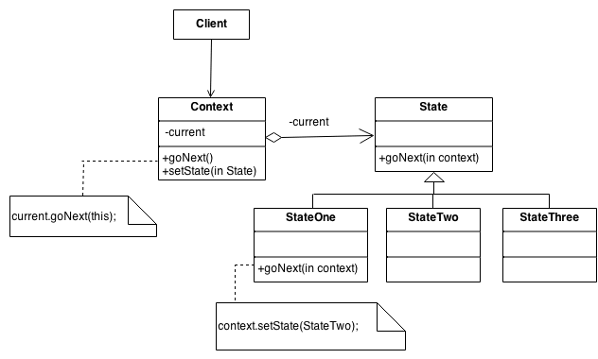
DESIGN PATTERNS - STATE

Slide 16
DESIGN PATTERNS
Simplificando, os design patters focam na reutilização de código, da organização da implementação, e na refatoração do projeto.
Um bom uso de design pattern permitirá que seu software evolua de mais suavemente, torna a manutenção mais eficaz, além de padronizar e organizar melhor o código.

Slide 17
MVC
A sigla vem do inglês Model-View-Controller, traduzindo, Modelo-Visão-Controle.
Sabemos que o Padrão MVC (Model View Controller) não é um Design Pattern, mas sim padrão de arquitetura. Ele também não é um padrão em camadas, pois este diz como agrupar componentes enquanto o MVC diz como os componentes interagem. O MVC utiliza alguns padrões.

Slide 18
MVC
Muito utilizado no desenvolvimento web, tendo uma abrangência enorme em diversas comunidades e empresas.
O princípio básico do MVC é dividir a aplicação em 3 “camadas”, separando a interface das regras de negócio.

Slide 19
MVC
Model: Essa camada é responsável pelo acesso e manipulação de dados. Exemplo: Consultas ao BD, comunicação com aplicações externas.
View: Essa camada é responsável pela interface do usuário. Exemplo: Páginas HTML e CSS, ou templates.
Controller: Essa camada é responsável por fazer a ligação entre o Model (busca de dados) e o View (requisições e resposta).

Slide 20
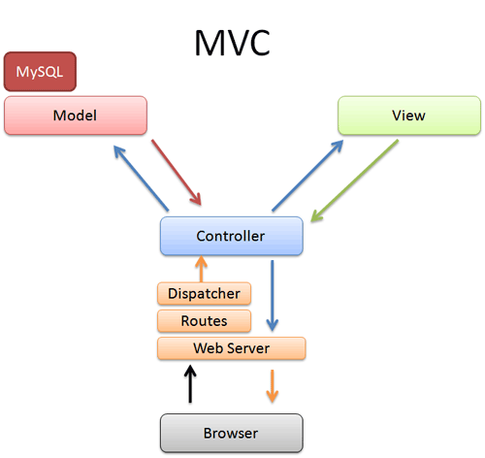
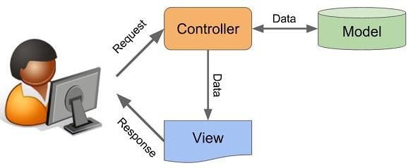
MVC

Slide 21
FRAMEWORKS MVC
Java:
Spring
Struts
PHP:
Symfony
Laravel
CodeIgniter
CakePHP

Slide 22
FRAMEWORKS MVC
Java Script:
React
Backbone
Angular
C#:
Asp.net

Slide 23
FRAMEWORKS MVC
Ruby:
Merb
Python:
Django
Cherrypy

Slide 24
FRAMEWORKS MVC
Ruby:
Merb
Python:
Django
Cherrypy

Slide 25
TAREFA - DESIGN PATTERN
Crie um programa onde um usuário precisa fazer uma entrega para seu amigo que mora longe. Regras:
O pacote precisa de nome e endereço do emissor e do destinatário.
O pacote só pode ser enviado se a taxa de transporte for paga.
Quem define o transporte é o correio, do qual valida se o destinatário e emissor existem, e se o pagamento foi aprovado.
O usuário é informado do estado do pacote (enviado ou reprovado), ele deve ter uma segunda chance para corrigir o problema do pacote.
O pacote deve demorar 1~5 minutos para ser entregue, enquanto isso o correio deve aceitar outros pacotes (Dica: use threads).

Slide 26
REFERÊNCIA
Calebe Oliveira. Alternativas ao MVC para aplicações Web. Stackoverflow. 2014.
Felipe Leite. Design Patterns - Conheça o Singleton. 2018.
Leonardo Vilarinho. MVC ¬ framework: usando a arquitetura sem código de terceiros. 2018.
Otávio Miranda. State Teoria. 2020.
Vanessa Weber, Gabriel Fróes. MVC. 2018.
-. Design Patterns. 2018.
Wesley Willians. Design Pattern Adapter. 2020

